Slide 1
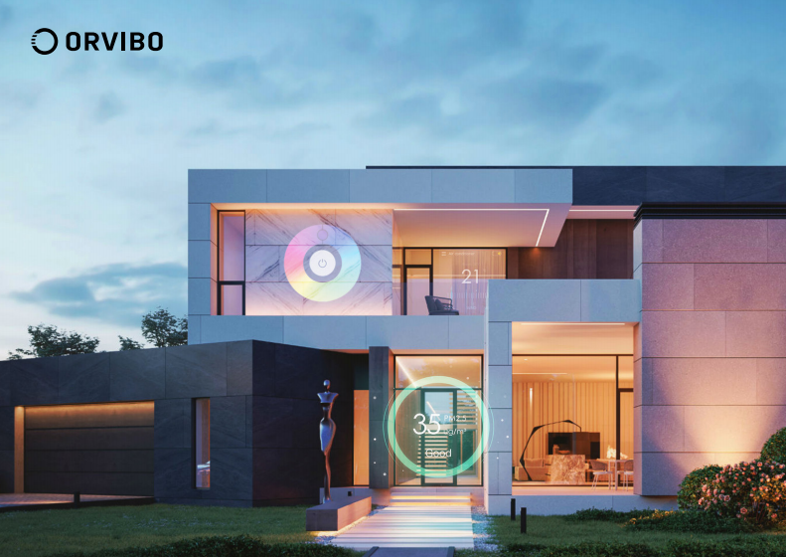

Slide 2
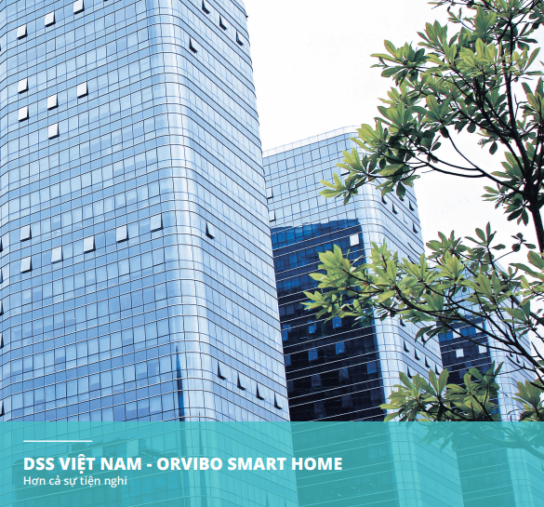
Công ty cổ phần công nghệ DSS Việt Nam được thành lập vào ngày 05/08/2013 là một trong những công ty hàng đầu về lĩnh vực thiết bị an ninh tại Việt Nam, là thành viên tích cực trong Hiệp hội an ninh chuyên nghiệp Châu Á (APSA).
Với phương châm đem đến cho các Quý Đại lý và Khách hàng những sản phẩm tốt, giá cả cạnh tranh, dịch vụ bảo hành chu đáo, Công ty Cổ phần công nghệ DSS Việt Nam đã nhận được rất nhiều sự tin tưởng của Đại lý và Đối tác trong bảy năm qua. Hiện nay DSS Việt Nam có 03 trụ Sở giao dịch hiện được đặt tại Hà Nội (Trụ sở chính), Đà Nẵng và Tp. Hồ Chí Minh, cùng với hơn 2000 Đại lý Kinh doanh và lắp đặt.
Từ năm 2020, Công ty cổ phần công nghệ DSS Việt Nam đã chính thức trở thành nhà phân phối các giải pháp và sản phẩm nhà thông minh Orvibo Smart Home.
DSS Việt Nam - Orvibo Smart Home cam kết mang tới Khách hàng những sản phẩm chính hãng, chất lượng cao, giá cả hợp lý và chính sách bảo hành uy tín, tận tâm, giúp khách hàng tại trường Việt Nam có một không gian sống tiện nghi hoàn hảo, trên cả mong đợi!

Slide 3
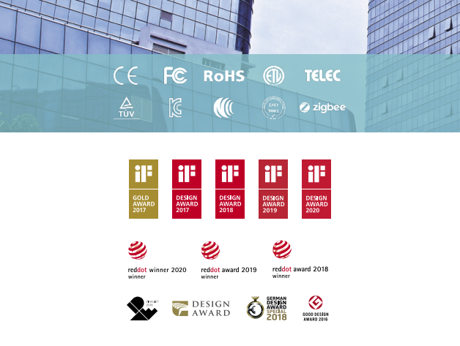
Orvibo Smart Home được nghiên cứu và phát triển bởi Công ty TNHH Công Nghệ Shenzhen Orvibo – một trong những nhà sản xuất thiết bị Smart home thuộc Top 5 thế giới. Là một trong những công ty được đánh giá cao trong lĩnh vực sản xuất các thiết bị và giải pháp về nhà thông minh được ưa chuộng nhất hiện nay, các sản phẩm thương hiệu Orvibo Smart Home đều đáp ứng được những yêu cầu khắt khe của thị trường khó tính như Mỹ và Châu Âu về chất lượng cũng như mẫu mã.

Slide 4
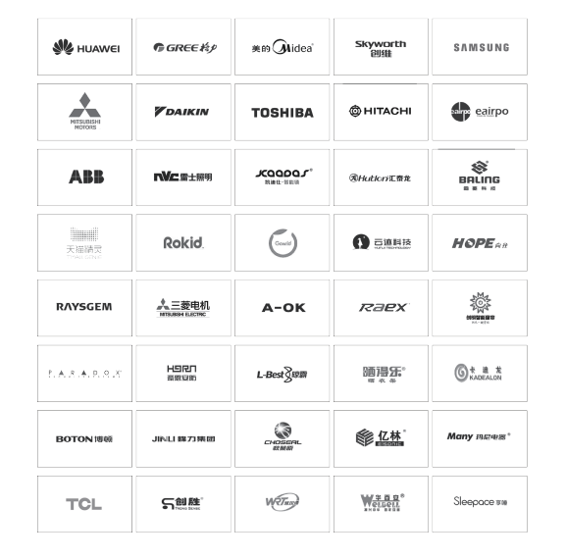
ORVIBO tự hào là đối tác OEM / ODM tốt nhất cho các sản phẩm nhà thông minh ORVIBO cung cấp dịch vụ chuyên nghiệp và hiệu quả cho khách hàng OEM / ODM trên toàn thế giới.

Slide 5
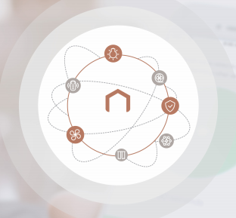
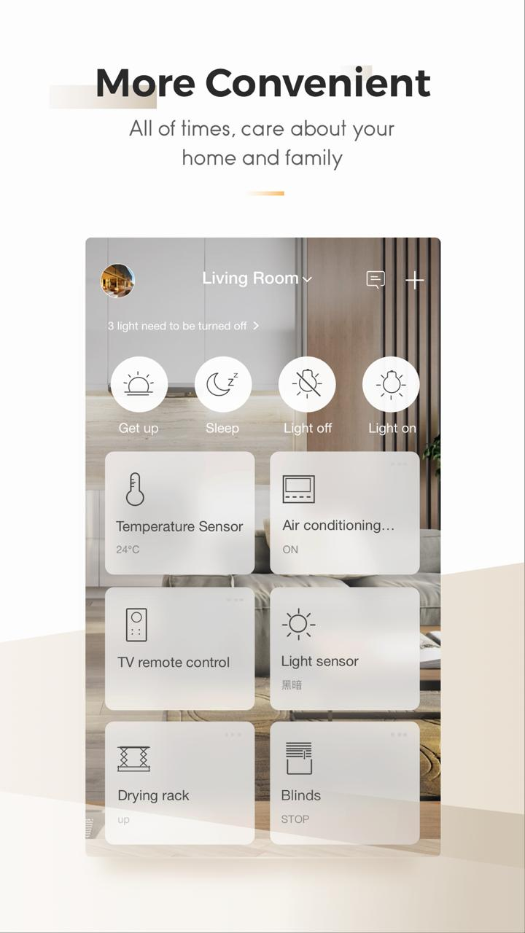
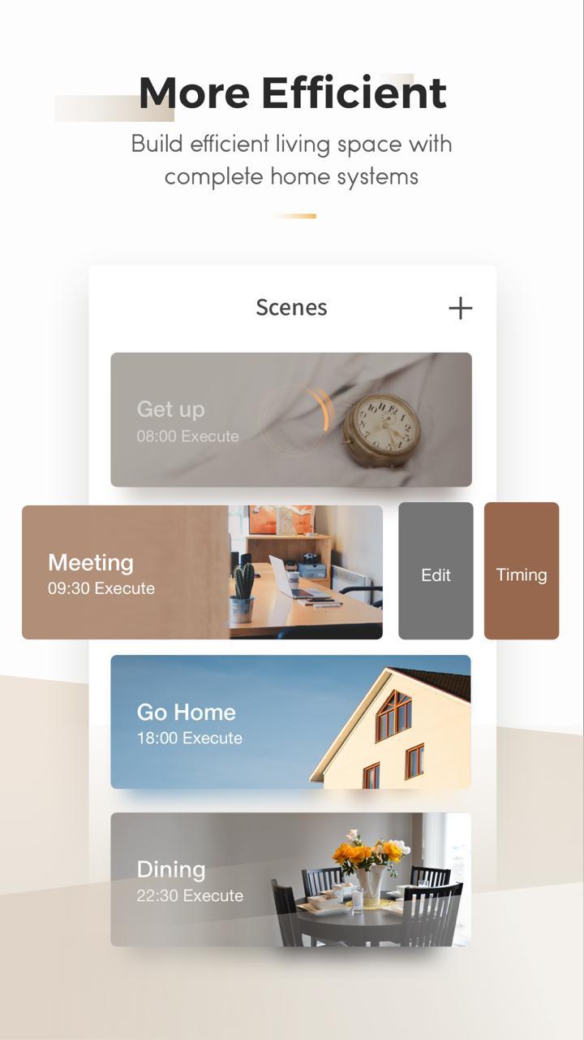
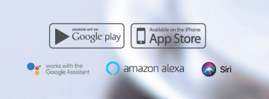
ORVIBO HOME

Slide 6
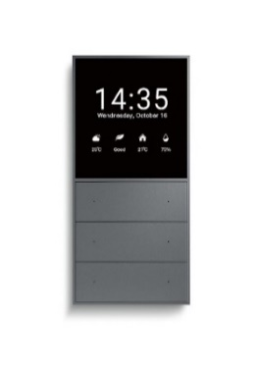
ZigBee
Zigbee là một giao thức truyền thông bậc cao được phát triển dựa trên chuẩn truyền thông không dây IEEE 802.15.4, sử dụng tín hiệu radio cho các mạng cá nhân PAN (personal area network). Zigbee thích hợp với những ứng dụng không đòi hỏi tốc độ truyền dữ liệu quá cao nhưng cần có mức độ bảo mật lớn và thời gian hoạt động dài.
Zigbee có các ưu điểm như:
Tính ổn định: mạng Zigbee hình lưới khai thác sức mạnh của lưới để kết nối tất cả các sản phẩm trong hệ thống mạng, chúng có khả năng tự xây dựng lại và hoạt động bình thường ngay cả khi một vài thiết bị bị lỗi, những thiết bị khác sẽ tiếp tục liên lạc với nhau không bị dán đoạn.
Tính bảo mật cao, giúp hệ thống an toàn hơn.
Tốc độ truyền dữ liệu thấp 20-250Kbps
Sử dụng công suất thấp ít tiêu hao điện năng
Cài đặt, bảo trì dễ dàng: Thiết bị sử dụng Zigbee có thể tự động tìm kiếm và kết nối mạng tự động mà không cần cấu hình phức tạp hay ghép nối.
Có thể mở rộng đến 6500 node.
Công nghệ Zigbee cũng hỗ trợ thông tin liên lạc hai chiều và người dùng có thể theo dõi được tình trạng của các thiết bị trong thời gian thực

Slide 7
Giới thiệu về sản phẩm

Slide 8
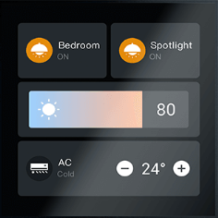
I.Bộ điều khiển trung tâm
Mini Hub
MIXPAD MINI
Bộ điều khiển trung tâm Mixpad Mini
Giao thức không dây: Zigbee, Wifi, Bluetooth
Quản lý lên đến 250 thiết bi
Chất liệu: Hợp kim nhôm, nhựa ABS
Màn hình cảm ứng: 4 inch
Hỗ trợ 2 đầu ra tải: 200W/1 đầu ra tải
MIXPAD S
Bộ điều khiển trung tâm Mixpad Mini
Giao thức không dây: Zigbee, Wifi, Bluetooth
Quản lý lên đến 250 thiết bi
Chất liệu: Hợp kim nhôm, nhựa ABS
Màn hình cảm ứng: 4 inch
Hỗ trợ 2 đầu ra tải: 200W/1 đầu ra tải
Mini hub được phát triển cơ sở trên giao thức ZigBee, bộ não của hệ thống nhà thông minh Orvibo.
Mini có giao diện Ethernet, kết nối với LAN hoặc WAN thông qua giao thức TCP / IP.
Mini hub VS20 kết nối khoảng 100 thiết bị.
Notes:
Các thiết bị Zigbee có thể tự giao tiếp, gửi gói tin cho nhau nhung không thể kết nối internet. Một thiết bị trung gian có thể giao tiếp với các thiết bị Zigbee và kết nối dến Cloud server bằng kết nối Internet. Vai trò của bộ diều khiển trung tâm là vô cùng quan trọng khi luu trữ toàn bộ cài dặt và kiểm soát hoạt dộng của các thiết bị trong mạng. Ðể tang khả nang mở rộng và dảm bảo kết nối, chúng ta có thể sử dụng nhiều bộ trung tâm trong một ngôi nhà.

Slide 9
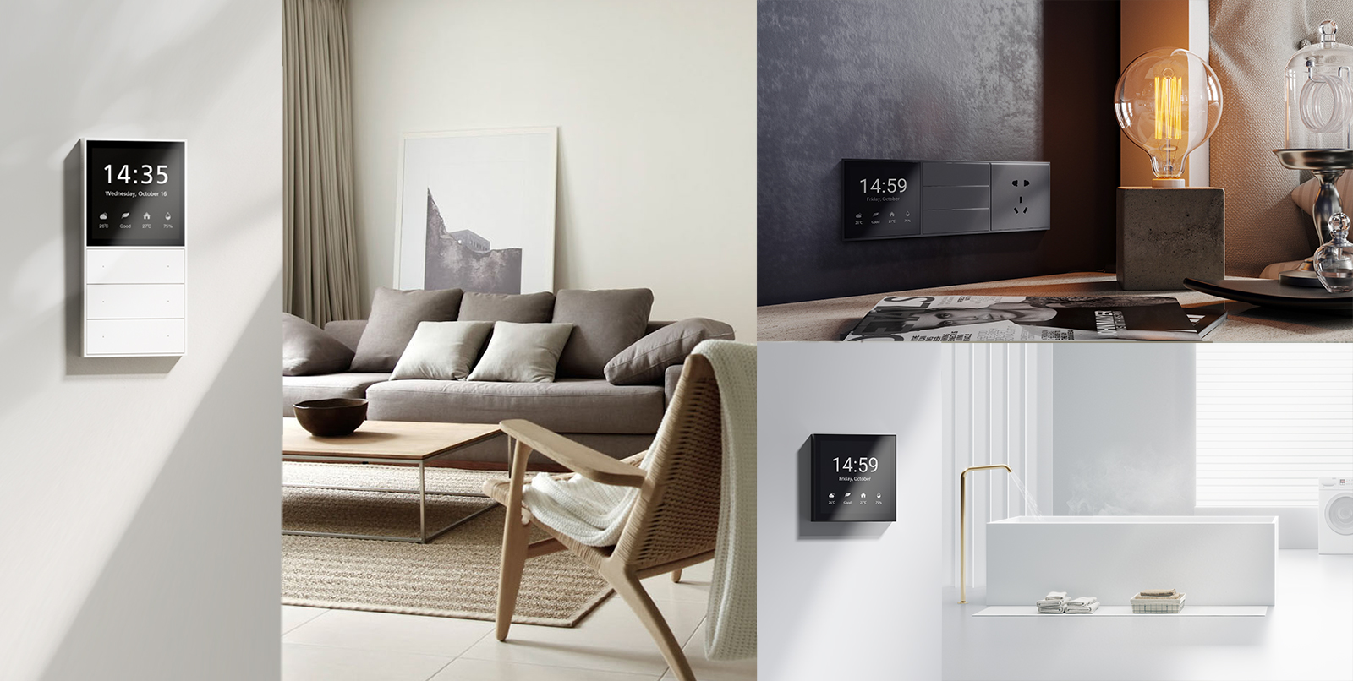

Slide 10
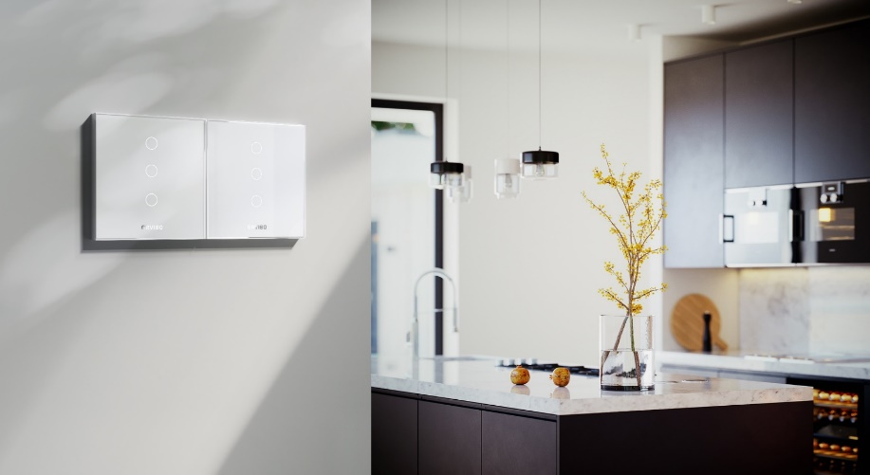
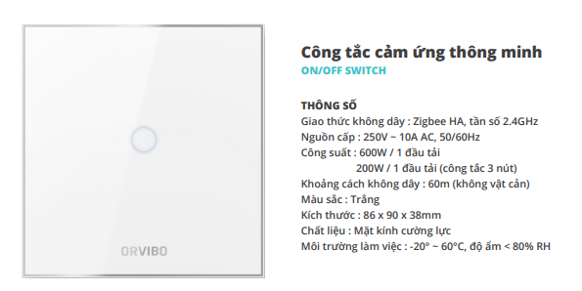
II . Công tắc điều khiển thiết bị
CÔNG TẮC CẢM ỨNG THÔNG MINH Touch Classic Smart Switch
T30W1Z- T30W2Z- T30W3Z

Slide 11
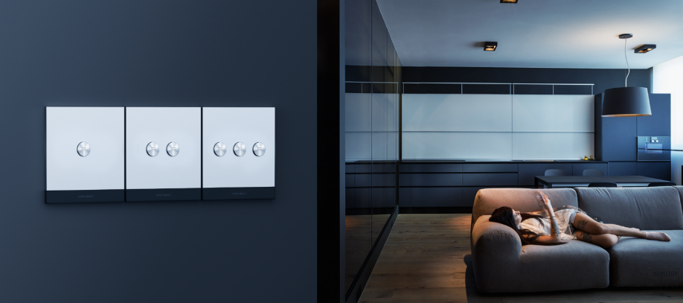
THÔNG SỐ : Giao thức không dây : Zigbee HA, tần số 2.4GHz Công suất : 600W ( 3 nút 200W/1 đầu tải) Khoảng cách không dây : 100m (không vật cản) Chất liệu: Mặt nhôm
Công tắc cơ thông minh GEEKRAV ZigBee Smart Switch
T22W1Z- T22W2Z- T22W3Z

Slide 12
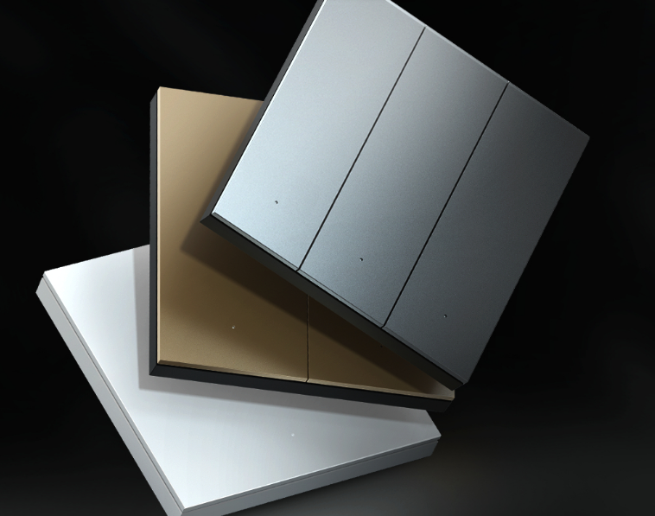
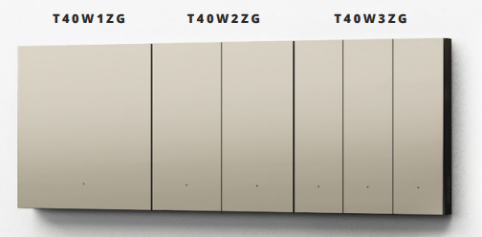
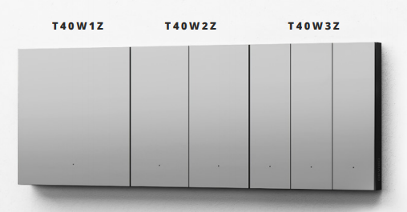
Công tắc cơ thông minh MixSwitch
THÔNG SỐ : Giao thức không dây : Zigbee HA, tần số 2.4GHz Công suất : 200W
Khoảng cách không dây : 80m (không vật cản) Chất liệu: Mặt nhôm

Slide 13
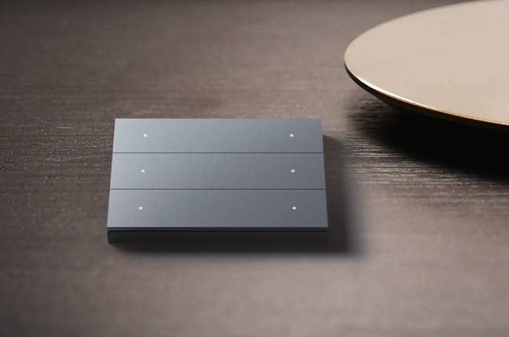
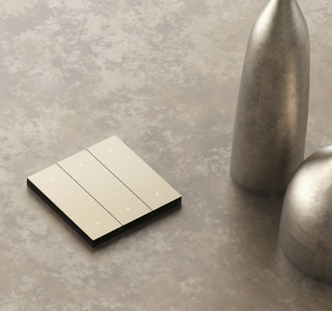

Slide 14
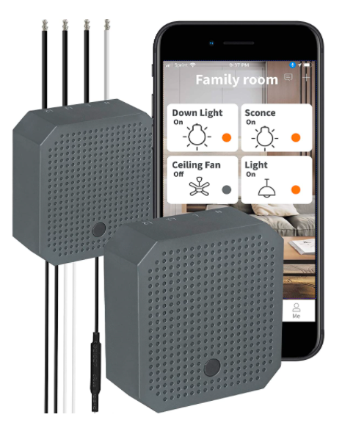
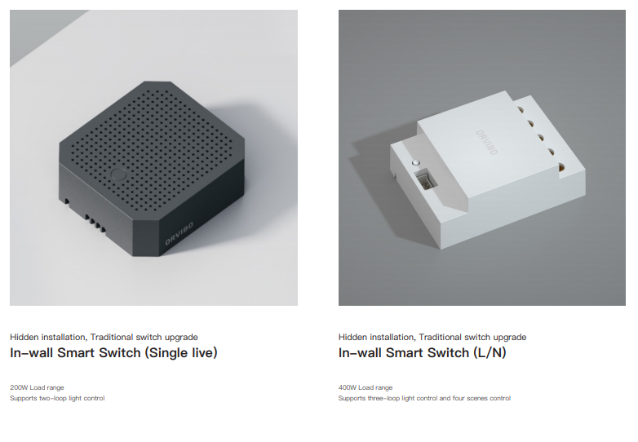
R20W2Z
Notes:
Bảng loại tải ：
Đèn sợi đốt / đèn halogen (tải điện trở) : 200W tối da
Đèn LED / đèn huỳnh quang (tải cảm ứng hoặc điện dung) : 100W tối đa

Slide 15
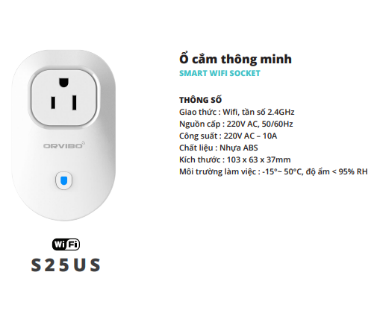
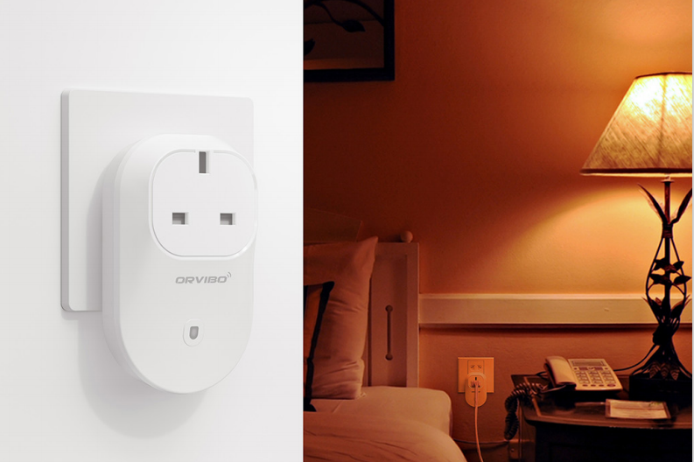
Notes:
• Thiết kế thông minh, nhỏ gọn, da dạng màu sắc.
• Dễ dàng cài dặt và sử dụng.
• Tính nang nổi bật: bật/tắt từ xa, hẹn giờ, kiểm tra duợc trạng thái hoạt dộng.

Slide 16
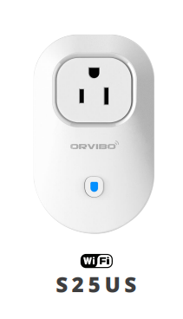
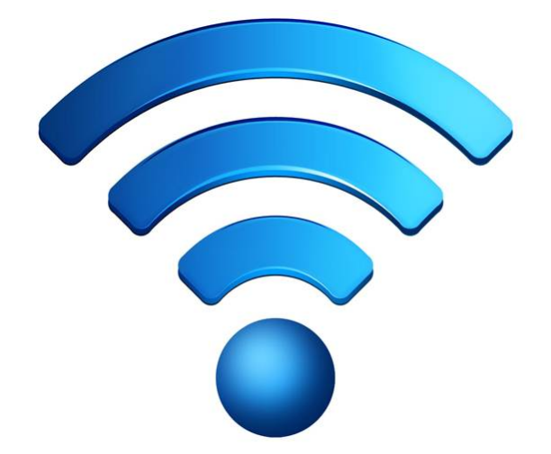
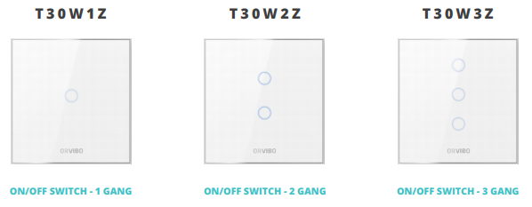
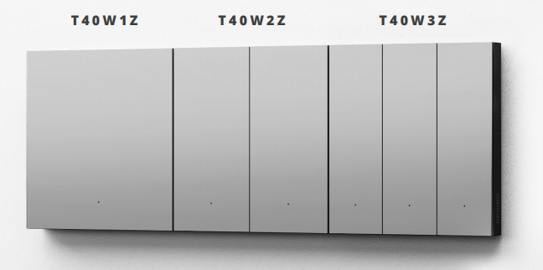
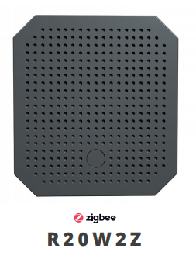
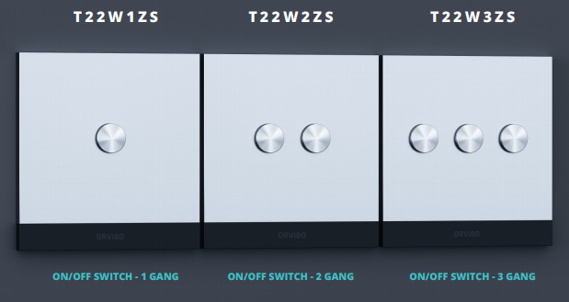
CÔNG TẮC CẢM ỨNG THÔNG MINH Touch Classic Smart Switch
Công tắc cơ thông minh GEEKRAV ZigBee Smart Switch
Công tắc cơ thông minh MixSwitch
Công tắc Âm tường In-wall Switch

Slide 17
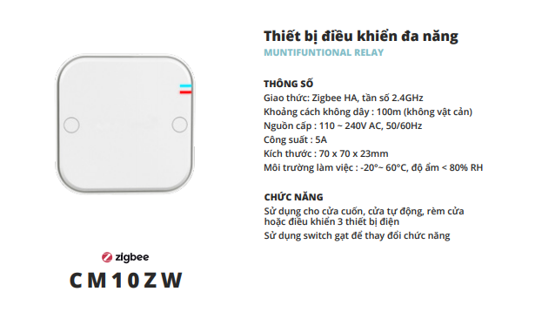
III. Thiết bị điều khiển
Notes:
Một thiết bị da chức nang có thể diều khiển duợc nhiều loại thiết bị nhu: cửa cuốn,rèm cửa, dèn chiếu sáng, máy bom,.... Với những uu diểm nhu: cài dặt dễ dàng, cấu hình linh hoạt giúp chúng ta có thể sử dụng với nhiều mục dích khác nhau, sử dụng cho vị trí lắp mới và những thiết bị không thể dùng công tắc diều khiển. Cây cảnh trong vuờn sẽ duợc tuới vào lúc 6 giờ sáng, rèm cửa tự dộng mở lúc bìnhminh,...là một trong những chức nang tiện ích mà chúng ta có thể cài dặt.Cuộc
sống của bạn sẽ tuoi dẹp hon khi ngôi nhà của bạn có sự xuất hiện của thiết bị diều khiển da nang này.

Slide 18
RGB Relay
Notes:
Cuộc sống hiện dại cho chúng ta khoảng không gian lãng mạn ngay trong chính khu vuờn hay can phòng của bạn. Nhờ việc sử dụng các dây LED RGB, không gian sống của bạn sẽ trở nên lung linh nhiều màu sắc. Với thiết bị này, cuộc sống sẽ trở nên sinh dộng hon vì bạn có thể dễ dàng diều chỉnh màu sắc, cuờng dộ của dèn trang trí theo ý thích của mình.

Slide 19
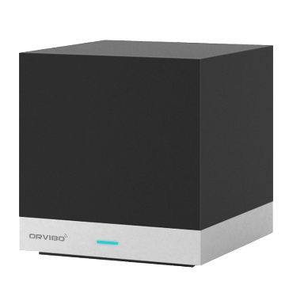
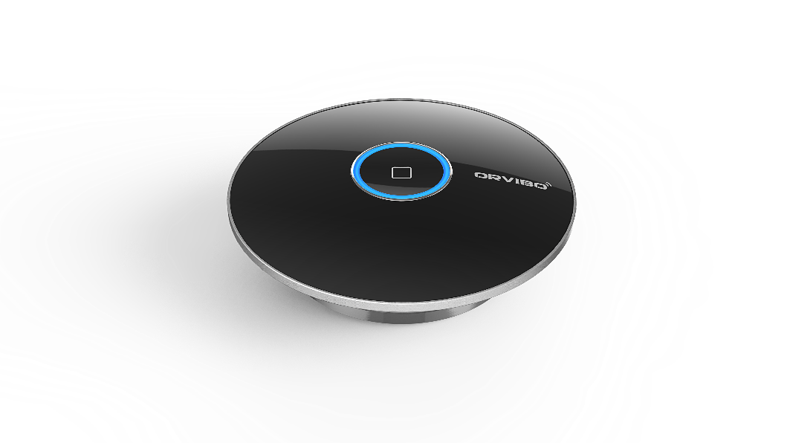
Bộ điều khiển từ xa
Điều khiển hồng ngoại
Magic Cube
* Tần số thu phát hồng ngoại: 20 ~ 60KHz
* Kết nối: Wi-Fi 802.11 b/g/n 2.4GHz
* Nguồn cấp: 5V DC, 1A, Micro USB
* Chức năng: Điều khiển thiết bị có hỗ trợ remote hồng ngoại 20-60KHz
Điều khiển IR & RF
Allone Pro
* Tần số thu phát hồng ngoại: 20 ~ 60KHz
* Tần số thu phát RF: 433.92KHz
* Kết nối: Wi-Fi 802.11 b/g/n 2.4GHz
* Nguồn cấp: 5V DC, 1A, Micro USB
* Chức năng: Điều khiển thiết bị có hỗ trợ remote hồng ngoại 20-60KHz, RF 433.92 KHz
Notes:
Bộ diều khiển hồng ngoại và RF là một sản phẩm nâng cấp của Magic Cube
Thiết kế mới và nâng cấp về mặt phần cứng cho chúng ta một sản phẩm cao cấp,da nhiệm. Ngoài khả nang diều khiển các thiết bị hồng ngoại, Allone Pro duợc tích hợp thêm diều khiển RF. Giàn phoi thông minh tự thu lại khi có trời mua. Bạn lái xe về dến cửa nhà ra lệnhgiọng nói cửa cuốn sẽ tự mở ra, dèn gara bật sáng,...dó là những tiện ích tuyệt vời mà thiết bị nhỏ gọn này có thể mang lại.

Slide 20
*Security Kit

Slide 21
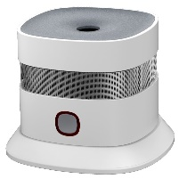
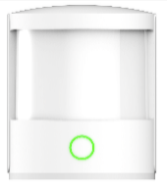
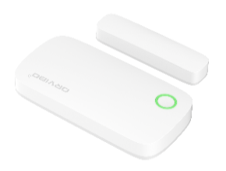
IV.Các loại cảm biến
SMOKE SENSOR
Cảm biến phát hiện khói
* Giao thức không dây: Zigbee HA, tần số 2.4GHz
* Nguồn cấp: Pin CR123A
* Khoảng cách không dây: 100m (không vật cản)
* Kích thước: 60*60*49.2mm
* Môi trường làm việc: -10℃-50℃, độ ẩm < 95% RH
* Tiếng động : 110db
MOTION SENSOR
Cảm biến phát hiện chuyển động
* Giao thức không dây: Zigbee HA, tần số 2.4GHz
* Nguồn cấp: 2xPin AA
* Khoảng cách không dây: 80m (không vật cản)
* Kích thước: 61.5x30.3x11.7mm
* Môi trường làm việc: -10 - 50°C, độ ẩm < 90% RH
DOOR SENSOR
Cảm biến phát hiện mở cửa
* Giao thức không dây: Zigbee HA, tần số 2.4GHz
* Nguồn cấp: Pin CR2032
* Khoảng cách không dây: 100m (không vật cản)
* Kích thước: 61.5x30.3x11.7mm
44.8x10.9x7.9mm
* Môi trường làm việc: -10℃-50℃
Cảm biến phát hiện khói
*Tiếng động : 110db
* Giao thức không dây: Zigbee HA, tần số 2.4GHz
* Nguồn cấp: Pin CR123A
* Khoảng cách không dây: 100m (không vật cản)
* Kích thước: 60*60*49.2mm
* Môi trường làm việc: -10℃-50℃, độ ẩm < 95% RH

Slide 22
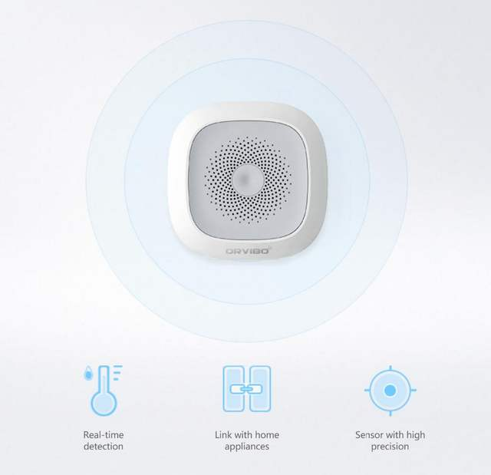
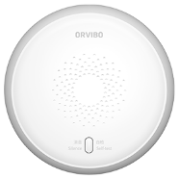
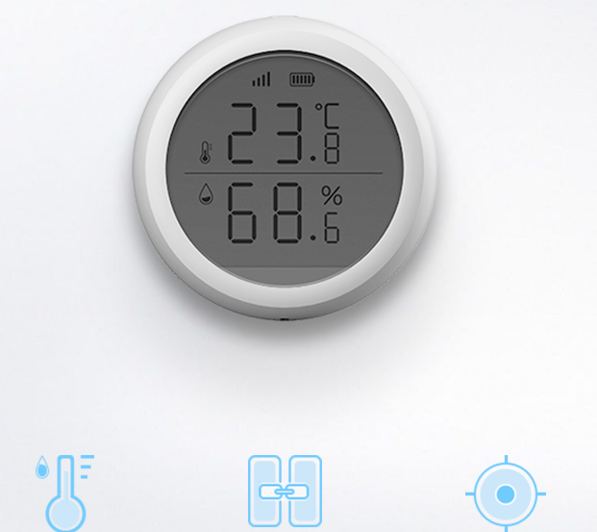
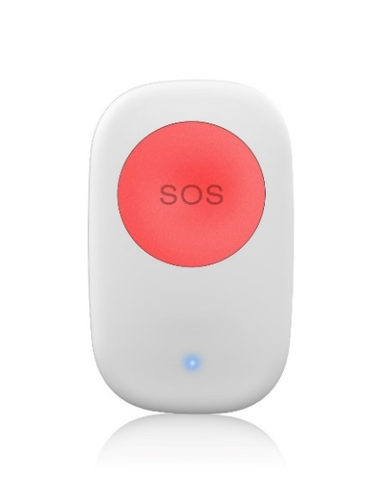
Cảm biến nhiệt độ và độ ẩm
* Giao thức không dây: Zigbee HA, tần số 2.4GHz
* Nguồn cấp: Pin CR2450
* Khoảng cách không dây: 100m (không vật cản)
* Kích thước: 60×60×20.8 mm
* Môi trường làm việc: -10℃-60℃, độ ẩm < 95% RH Phương thức mạng: Zigbee
Tên sản phẩm: Cảm biến khí GAS Khí phát hiện: khí tự nhiên (methane) Điện áp làm việc: AC110V ~ 220V Nồng độ báo động: 8% LEL ± 2% LEL Chế độ báo động: báo động bằng âm thanh và ánh sáng, âm thanh> 72dB (1m) Phương thức mạng: Zigbee
* Tên sản phẩm: Cảm biến nhiệt độ và độ ẩm thông minh
* Kích thước: Φ61,2 * 23mm
* Điện áp làm việc: 3V (pin AAA)
* Phương thức mạng: Zigbee
* Khoảng cách mạng không dây: ≤80 mét (môi trường mở)
* Môi trường làm việc: -10 ℃ ～ + 55 ℃
* Sai số chính xác: nhiệt độ ± 0,3 ℃, độ ẩm ± 3%
Nút ấn khẩn cấp
* Giao thức không dây: Zigbee HA, tần số 2.4GHz
* Số phím bấm vật lý: 01
* Nguồn cấp: Pin CR2032
* Chất liệu: Nhựa ABS
* Khoảng cách không dây: 100m (không vật cản)
* Kích thước: 57.5×34.5×13mm
* Môi trường làm việc:-15℃~50℃, độ ẩm < 95% RH

Slide 23
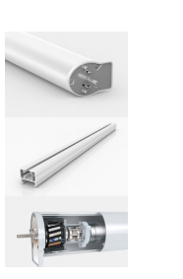
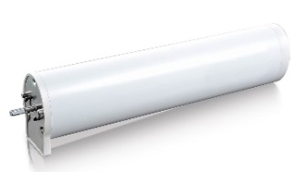
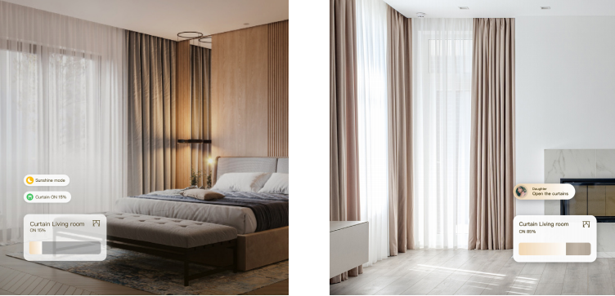
Động cơ rèm SMART CURTAN MOTOR THÔNG SỐ Giao thức : Zigbee HA, tần số 2.4GHz, RF 433,92 MHz Nguồn cấp : AC 100 - 240V Khoảng cách không dây : 100m (không vật cản) Kích thước : 293 x 78 x 45 mm Động cơ : 1Nm 80rpm Kích thước vải rèm (chiều dài) : 4m (50kg), 6m (40kg), 8m (30kg)
Notes:
Smart Curtain Motor W40CZ
Smart Curtain Motor W50CZ

Slide 24
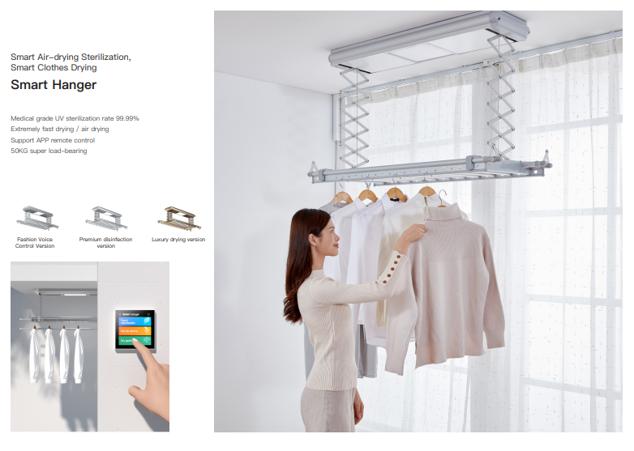
Nguồn cấp : 220V Giao thức : WiFi Hạ xuống : 1200mm Khả năng chịu tải lớn 40 kg Công nghệ luân chuyển không khí lạnh và ấm, sấy khô ba chiều chất lượng cao Tính năng : Quạt sấy, đèn khử khuẩn, chiếu sáng Tự động dừng khi gặp vật cản hoặc quá tải Điều khiển : Remote, App

Slide 25
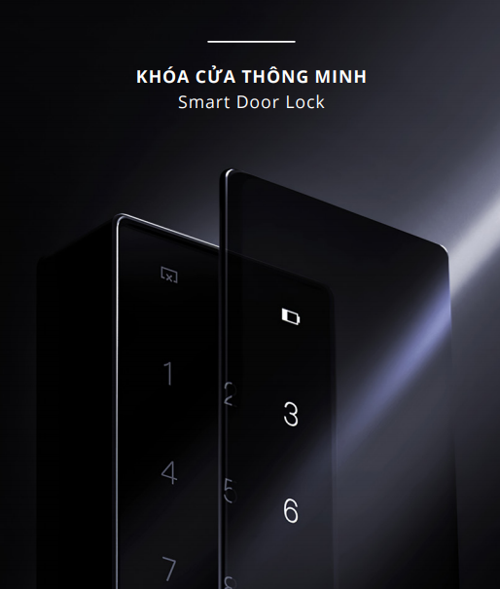
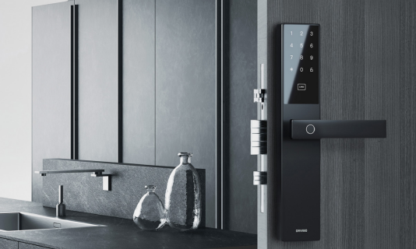
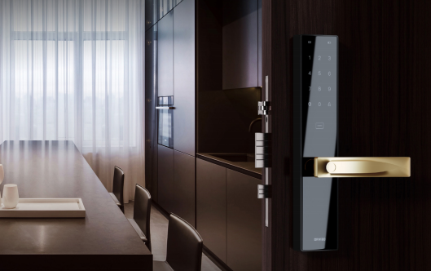
C1
S2

Slide 26
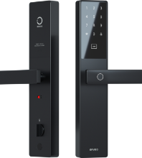
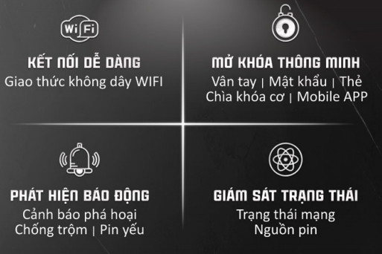
SMART LOCK C1 Khóa cửa thông minh C1 * Giao thức không dây: Wifi 802.11 b/g/n, 2.4GHz * Nguồn cấp: 04xPin AA * Kích thước:352mm * 70mm * 67mm * Chất liệu: Hợp kim nhôm, ABS, kính cường lực * Khóa cửa hỗ trợ quản lý 25 nguời dùng * Thông báo khi có người mở cửa * Kết nối wifi * Cảnh báo: pin yếu, có nguời dò vân tay, mật khẩu, thẻ từ

Slide 27
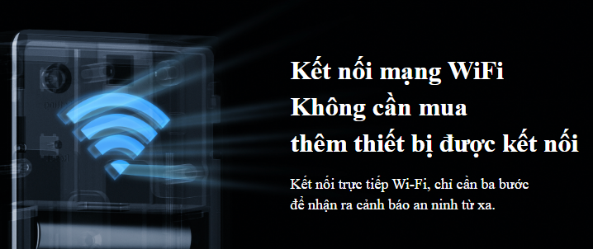
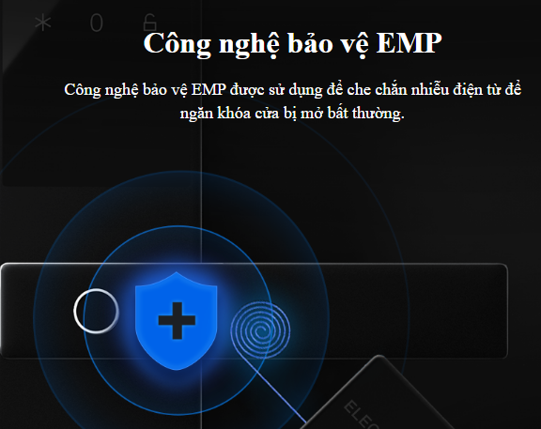
Notes:
https://orvibo.io/test-pd149594.html

Slide 28
SMART LOCK S2
Khóa cửa thông minh S2
* Giao thức không dây: Wifi 802.11 b/g/n, 2.4GHz
* Nguồn cấp: 10xPin AA
* Chất liệu: Hợp kim nhôm, ABS, kính cường lực * Tay cẩm mạ vàng * Khóa cửa hỗ trợ quản lý 25 nguời dùng * Thông báo khi có người mở cửa * Kết nối wifi * Cảnh báo: pin yếu, có nguời dò vân tay, mật khẩu, thẻ từ

Slide 41
Xin cảm ơn !

